Slide 1
Коммуникативные особенности студентов и молодых специалистов

Slide 2
Введение
Актуальность:
Коммуникация — ключевой фактор профессиональной эффективности
Важна для студентов и молодых специалистов
Переход к цифровой среде (мессенджеры, ИИ)
Проблема:
Трудности делового общения на начальном этапе карьеры
Неуверенность, недостаток опыта
Цель исследования: Выявить особенности профессиональной коммуникации молодых специалистов
Объект: Студенты и молодые специалисты
Предмет: Их коммуникативное поведение в профессиональной среде
Метод: Анкетный опрос

Slide 3
Методология исследования
Метод исследования:
  Анкетный опрос (Google Forms)
  Анонимность респондентов
  Закрытые и открытые вопросы
Преимущества:
  Охват большей выборки
  Статистический анализ
  Снижение субъективности
  Откровенность ответов

Slide 4
Задачи и гипотезы
Задачи:
  Анализ коммуникативных стилей
  Выявление трудностей
  Оценка влияния цифровых инструментов
  Анализ уверенности и поведения
  Изучение каналов коммуникации
Гипотезы:
  Доминирование мессенджеров
  Сохранение традиционных каналов
  Конструктивные стратегии поведения
  Наличие внутренних барьеров
  Использование ИИ
  Установки quiet quitting

Slide 5
Структура анкеты
Блок | Название блока | Номера вопросов | Цель блока
1 | Формат работы и общая коммуникация | 1–3 | Контактный вход, сбор информации об условиях труда и интенсивности общения
2 | Коммуникативные стили и самопрезентация | 4–7 | Выявление типичных реакций в конфликтных ситуациях и стратегий самопрезентации
3 | Взаимодействие с руководством | 8–12 | Оценка инициативности, стратегий получения обратной связи и уверенности
4 | Трудности и барьеры | 13–14 | Определение основных коммуникативных проблем
5 | Цифровая среда и использование ИИ | 15–18 | Анализ влияния цифровых инструментов на коммуникацию
6 | Отношение к работе | 19–20 | Измерение установок на лояльность и вовлеченность
7 | Социально-демографические характеристики | 21–23 | Сбор данных для сравнительного анализа

Slide 6
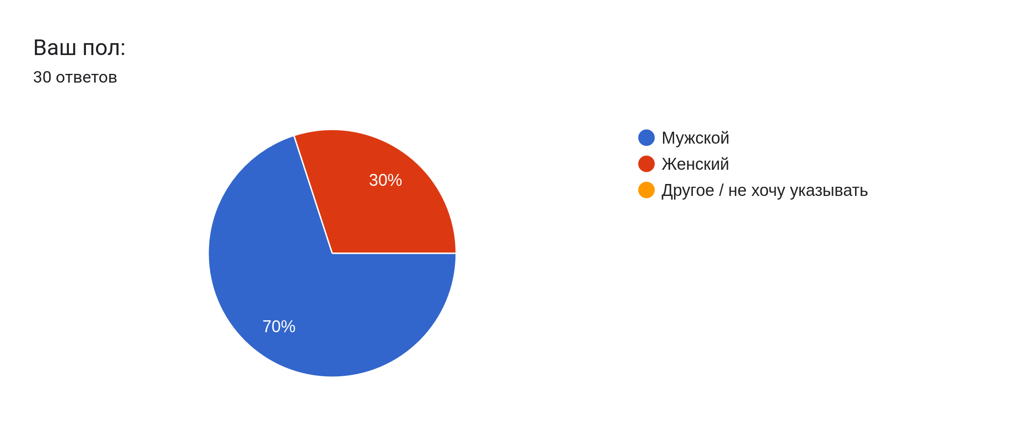
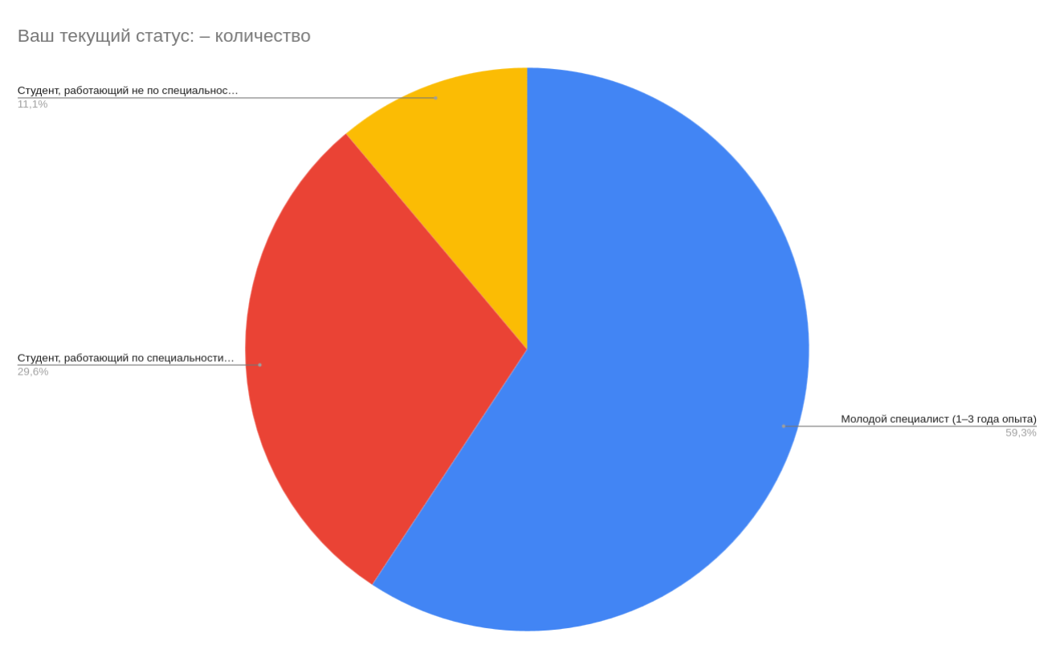
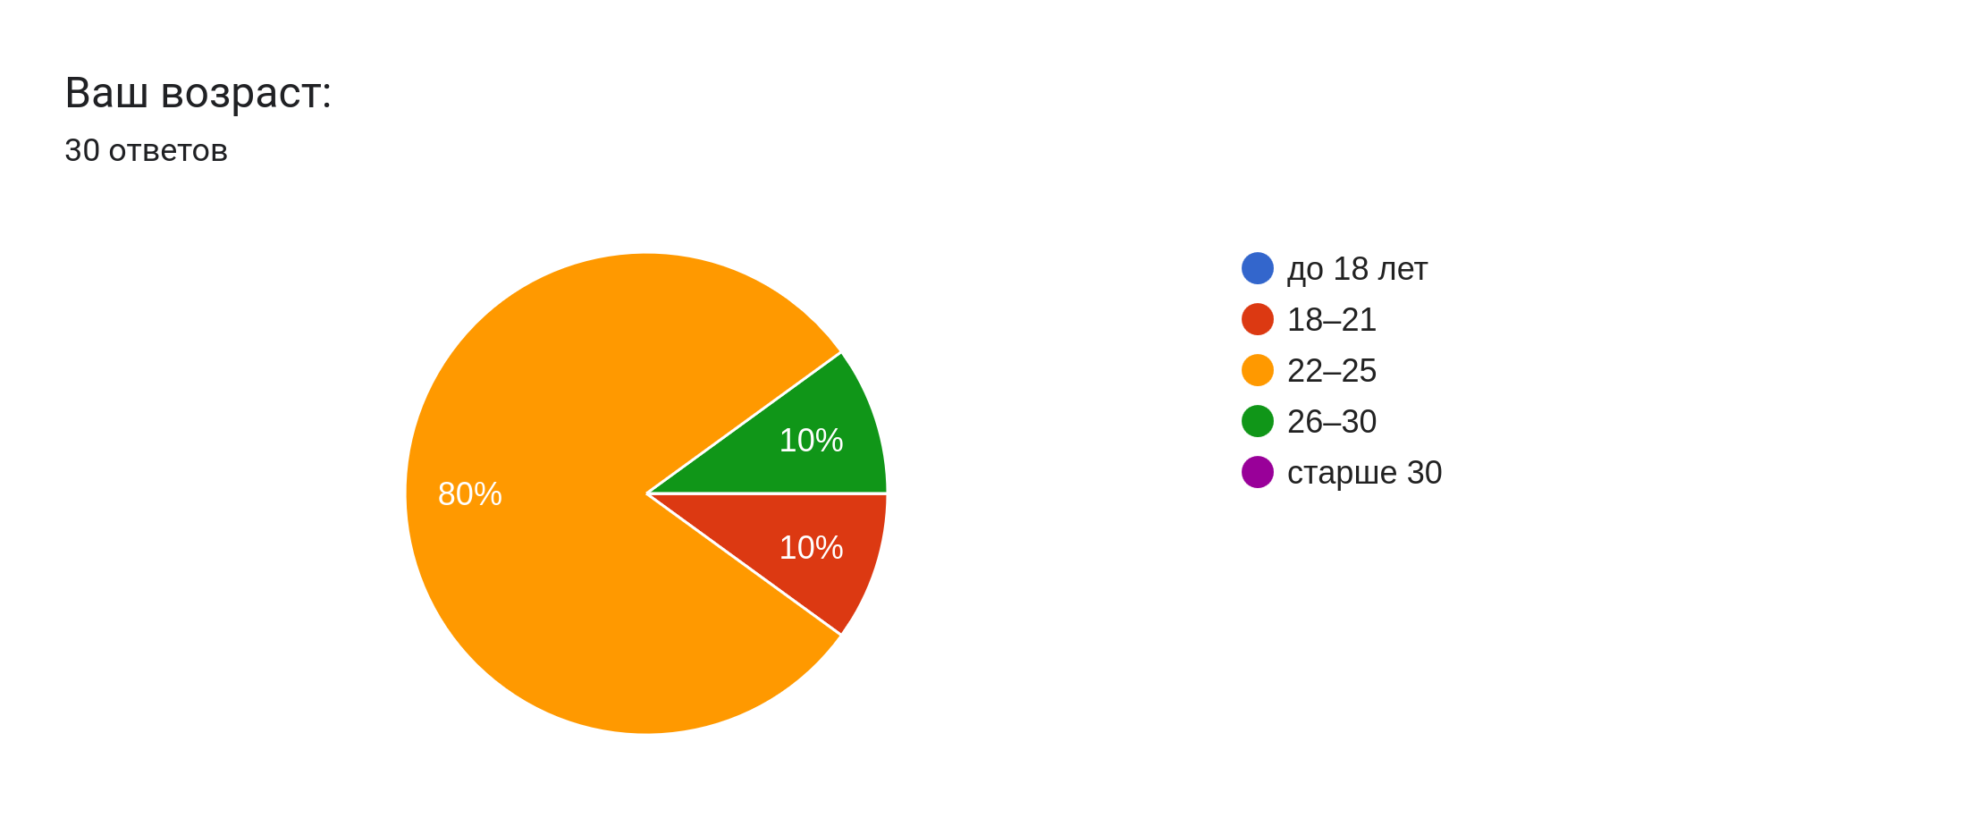
Статистика

Slide 7
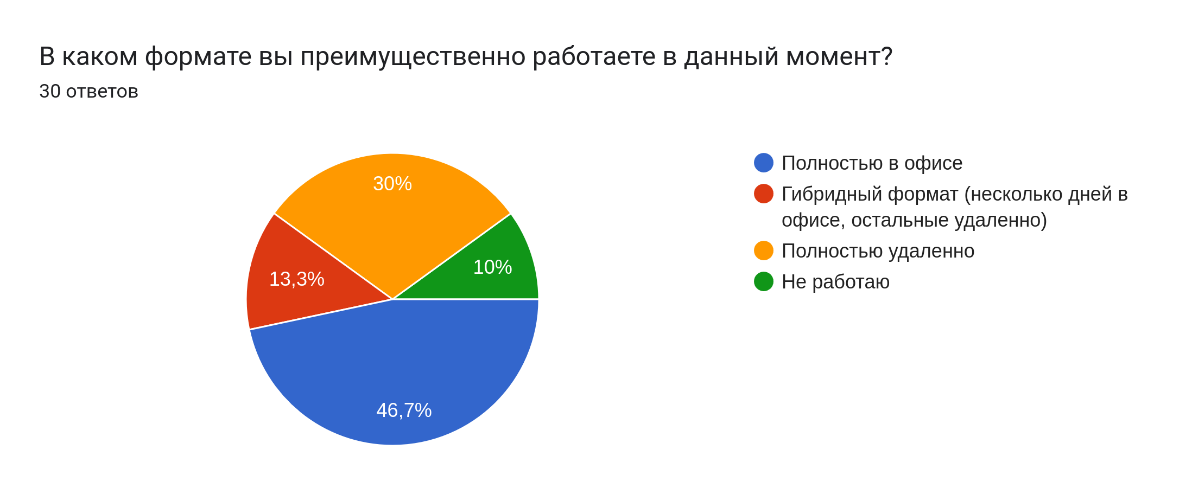
Блок 1. Формат работы и каналы коммуникации

Slide 8
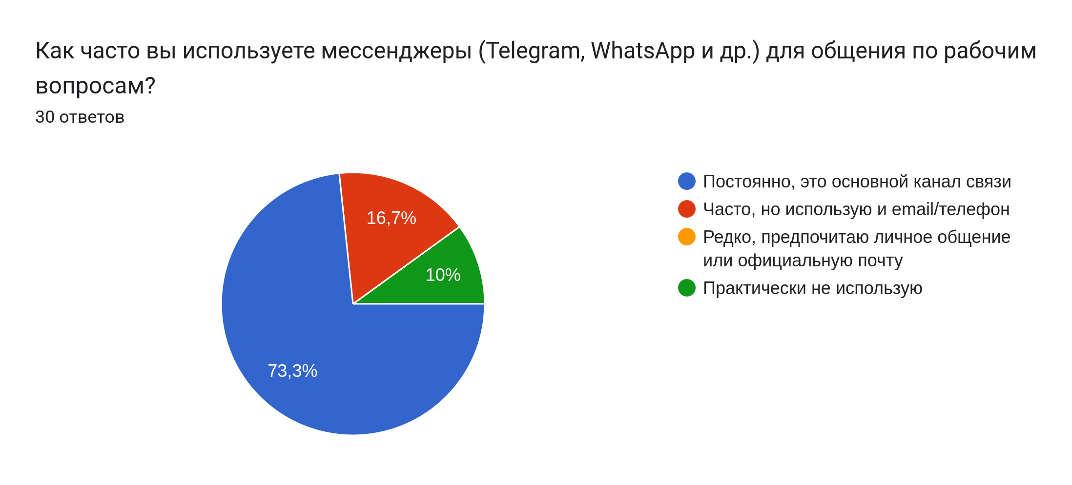
Блок 1. Формат работы и каналы коммуникации

Slide 9
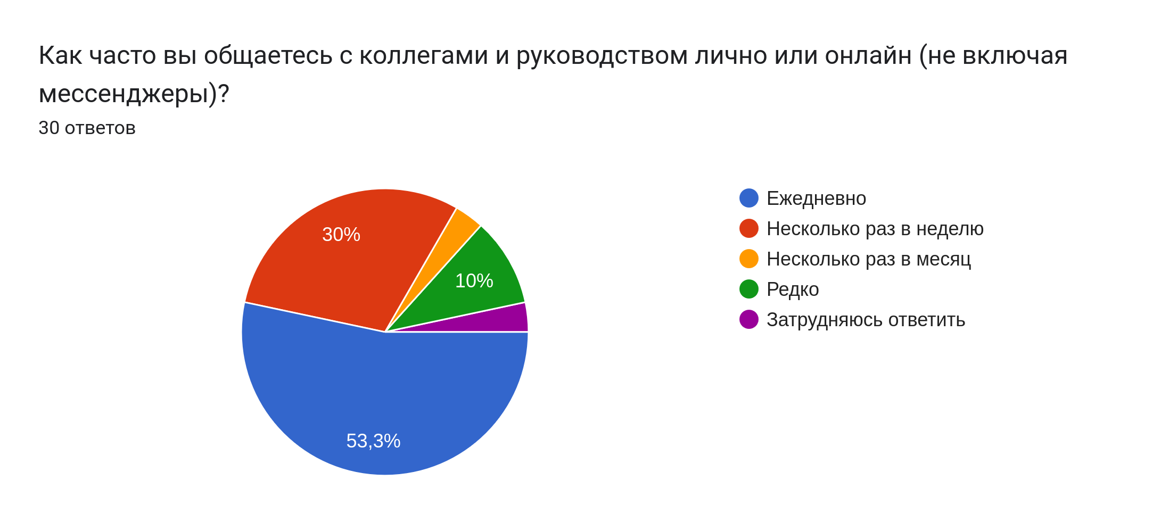
Блок 1. Формат работы и каналы коммуникации

Slide 10
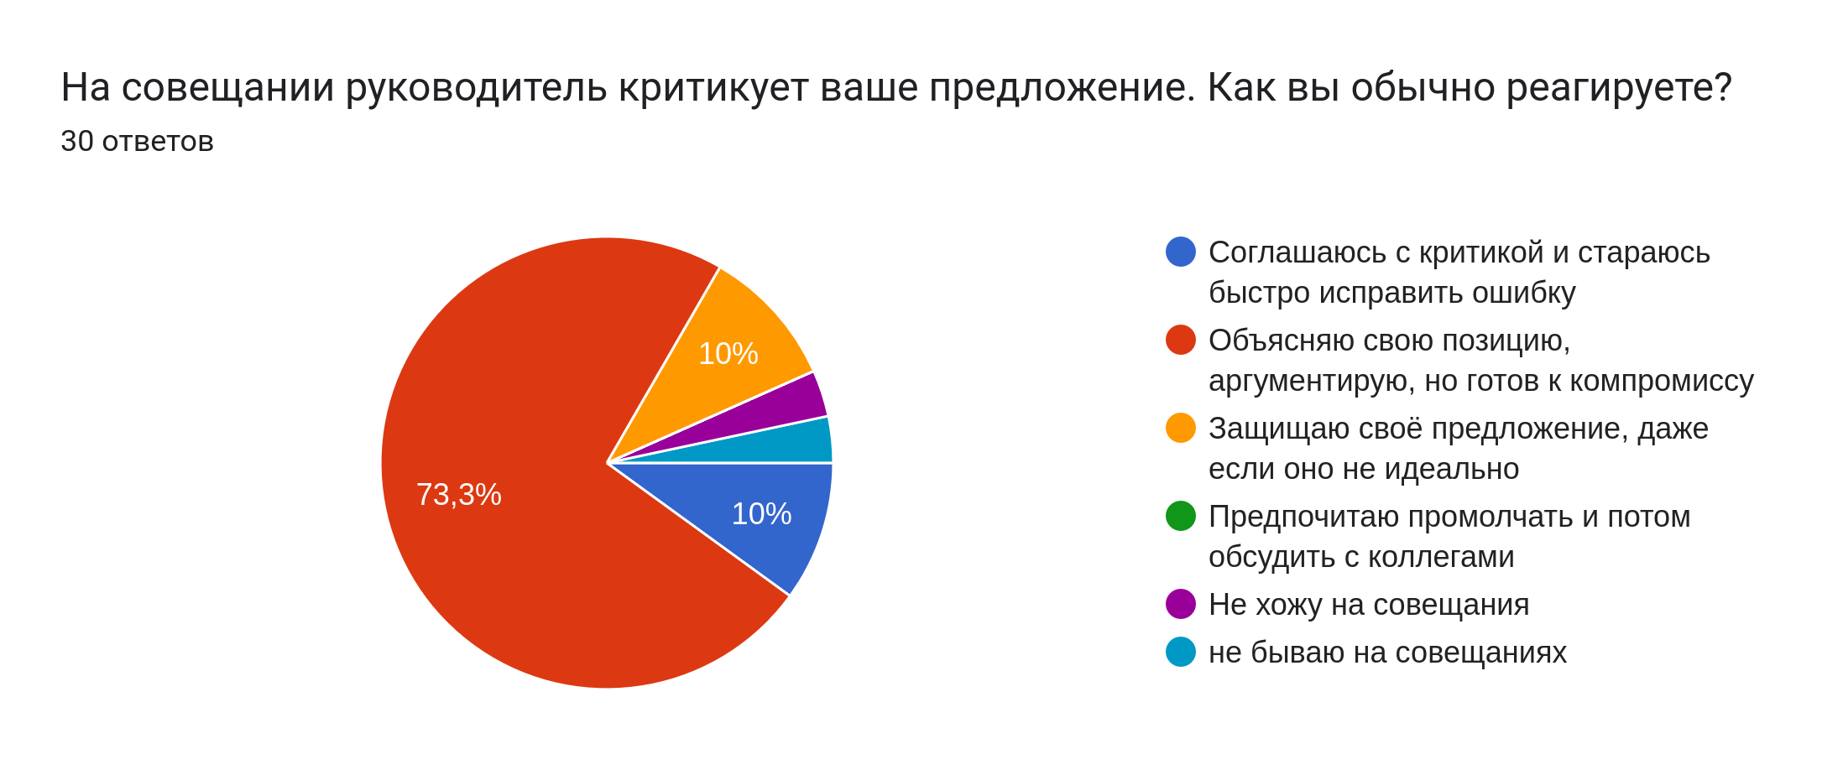
Блок 2. Коммуникативные стили и самопрезентация

Slide 11
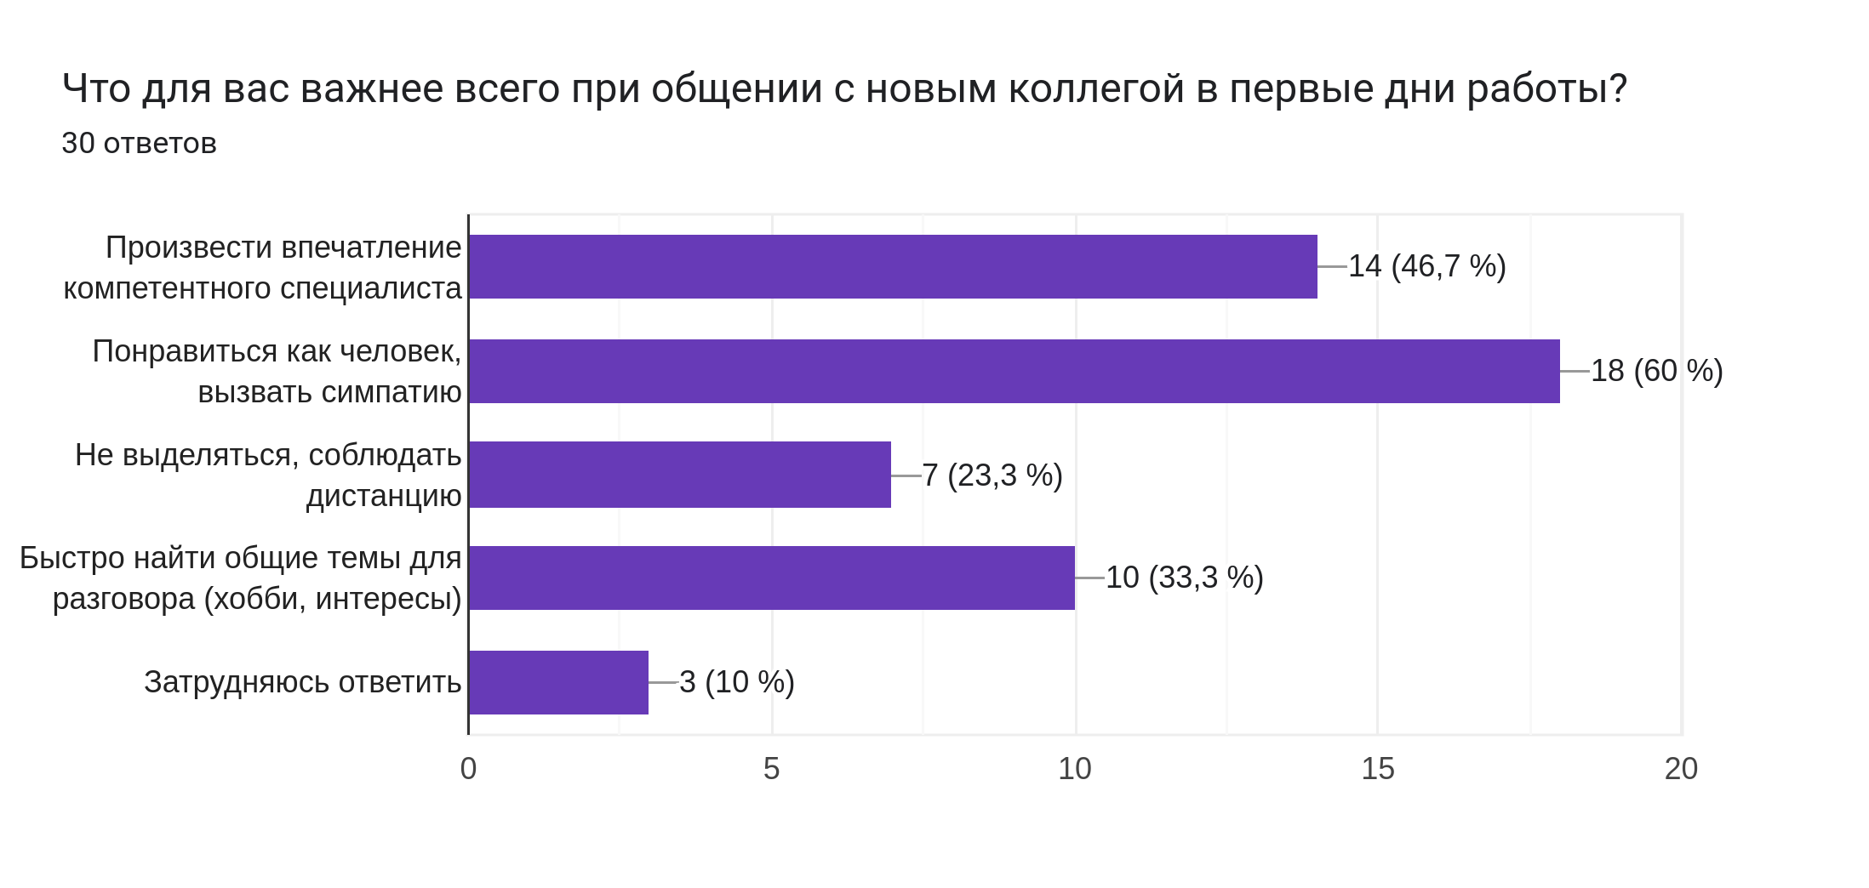
Блок 2. Коммуникативные стили и самопрезентация

Slide 12
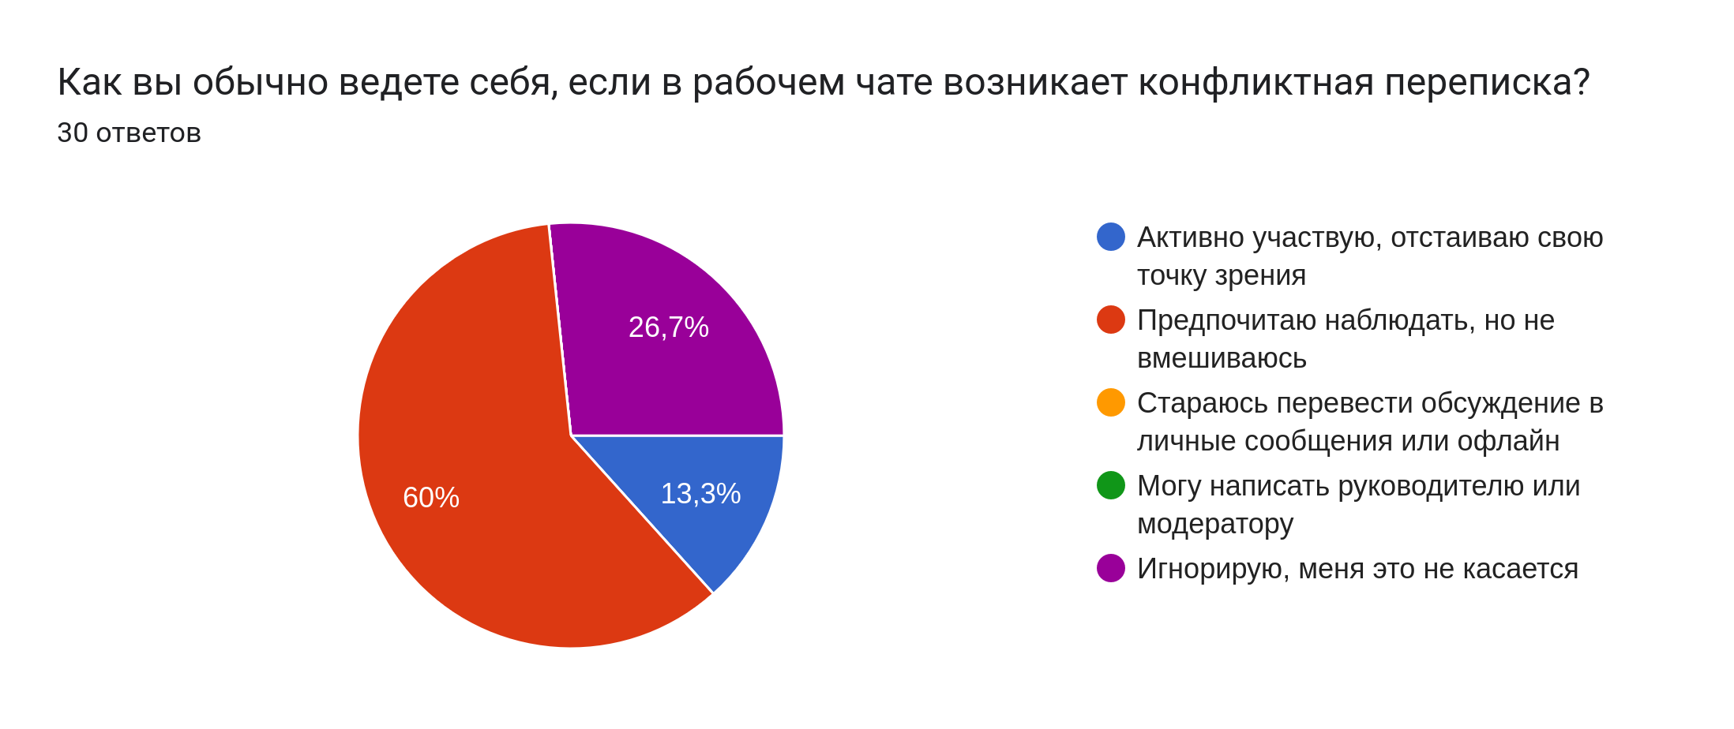
Блок 2. Коммуникативные стили и самопрезентация

Slide 13
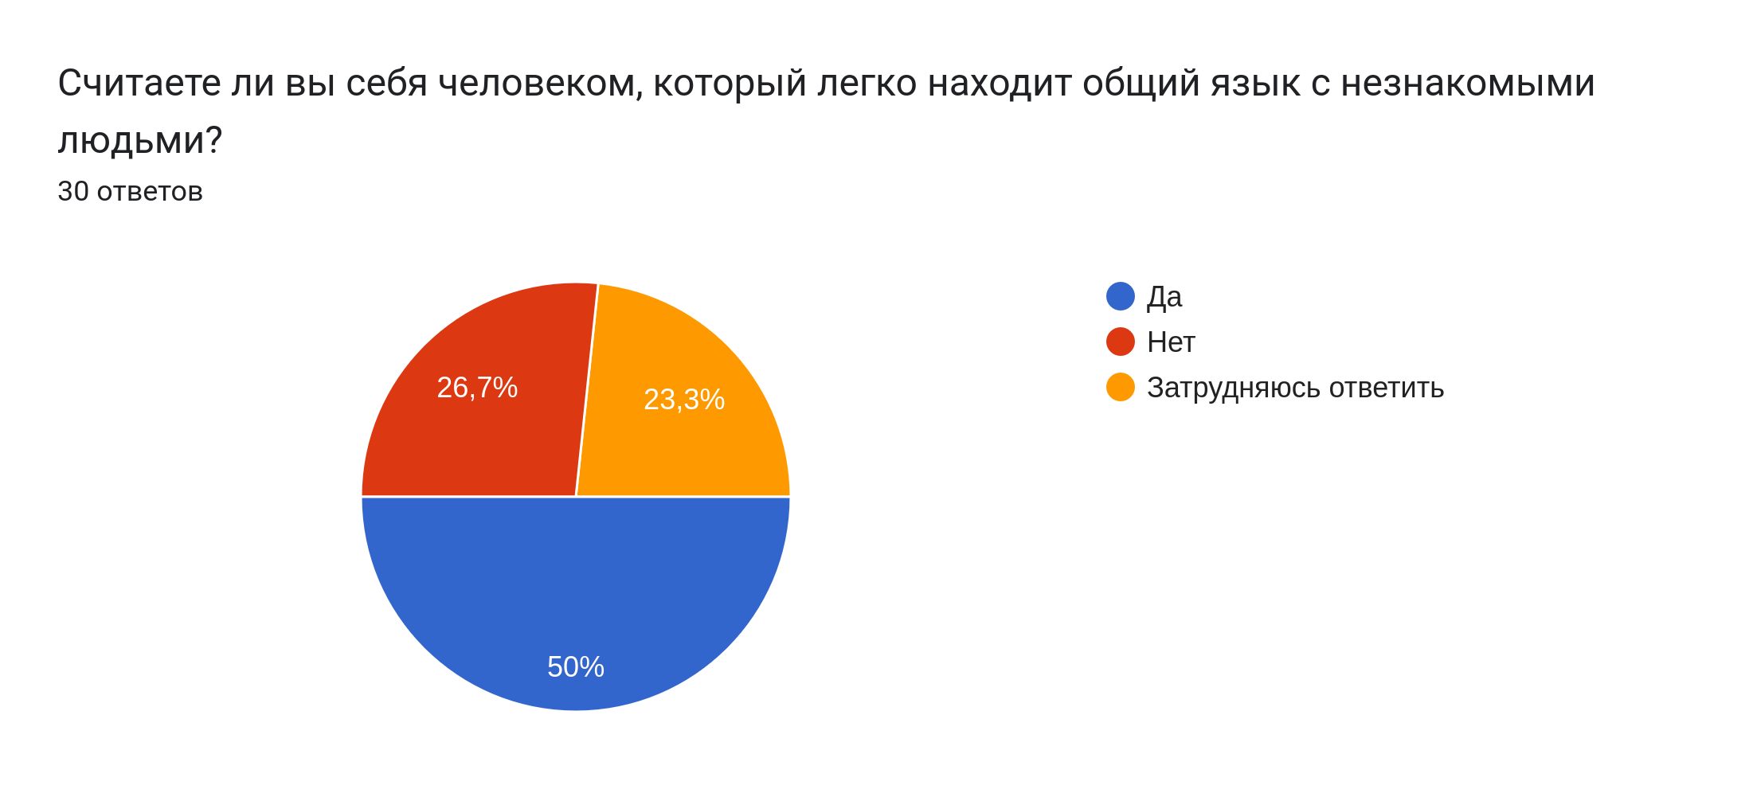
Блок 2. Коммуникативные стили и самопрезентация

Slide 14
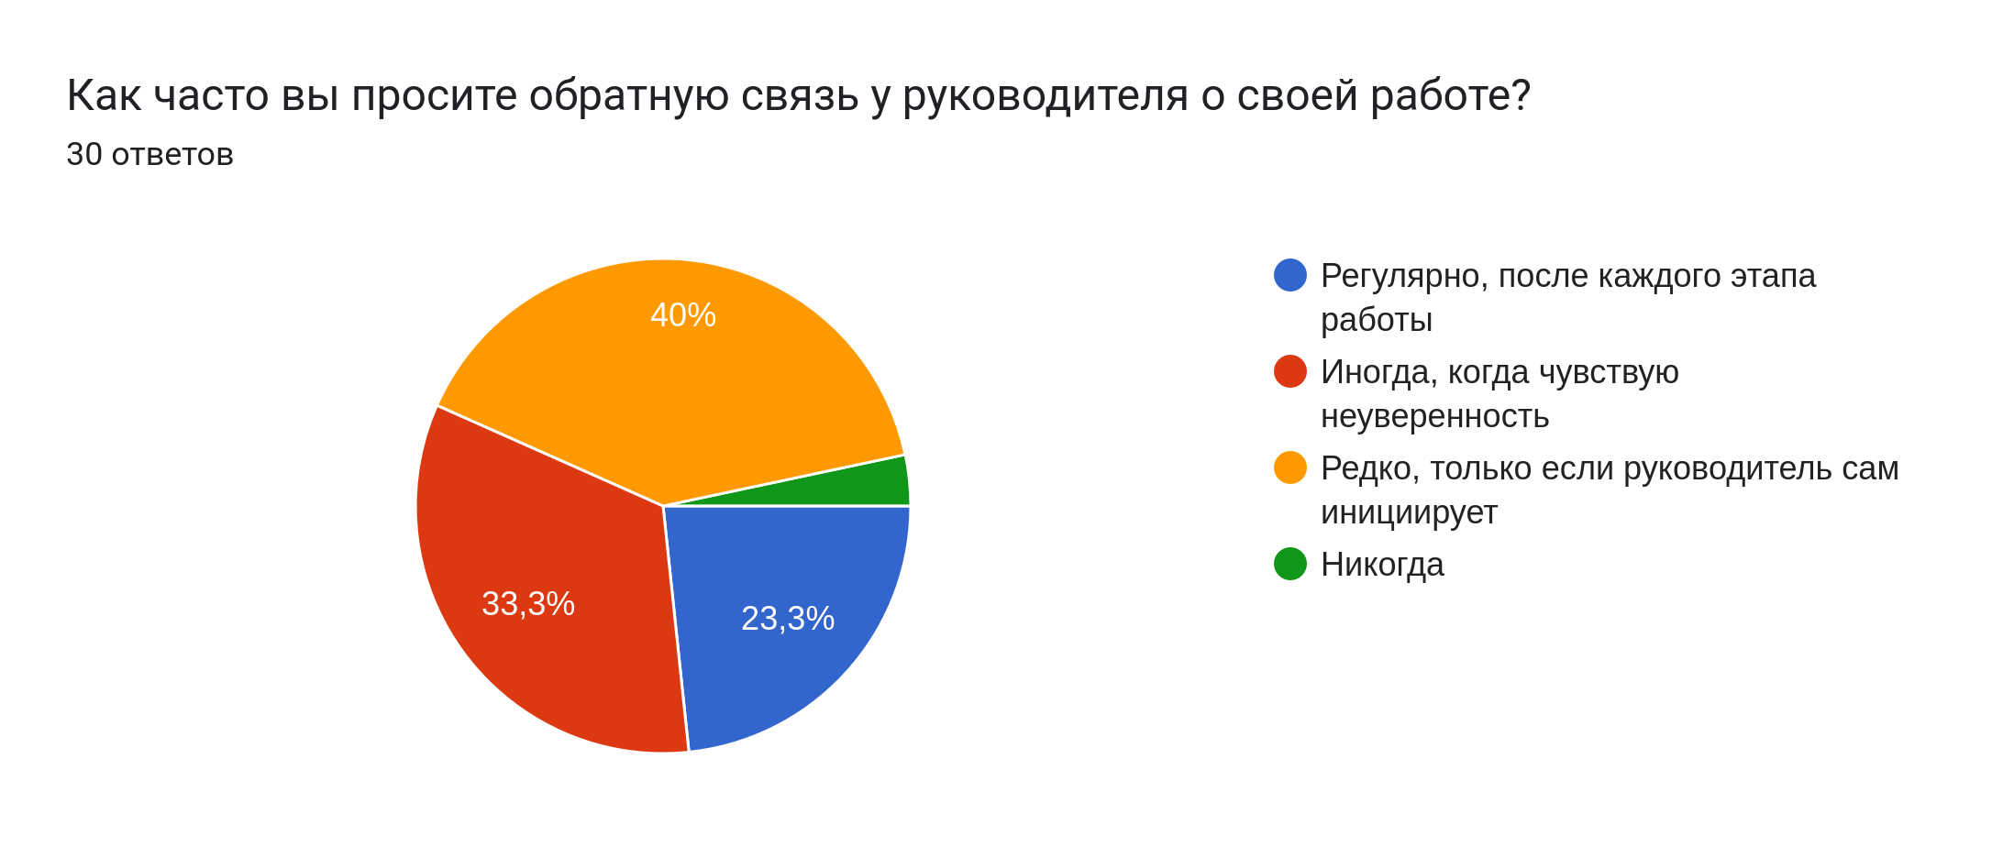
Блок 3. Взаимодействие с руководством

Slide 15
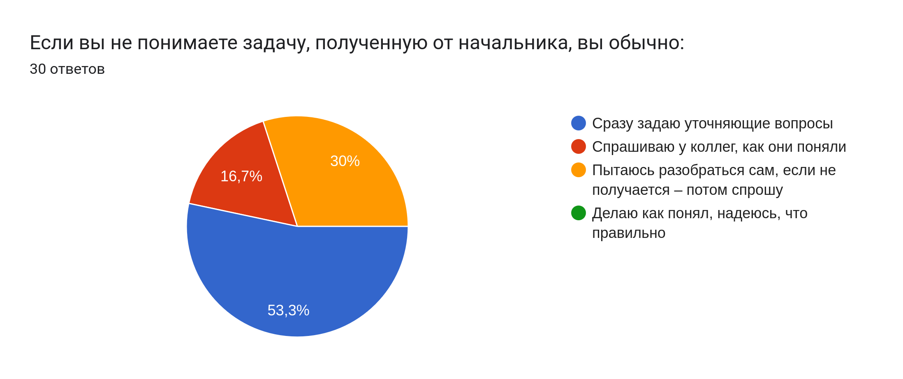
Блок 3. Взаимодействие с руководством

Slide 16
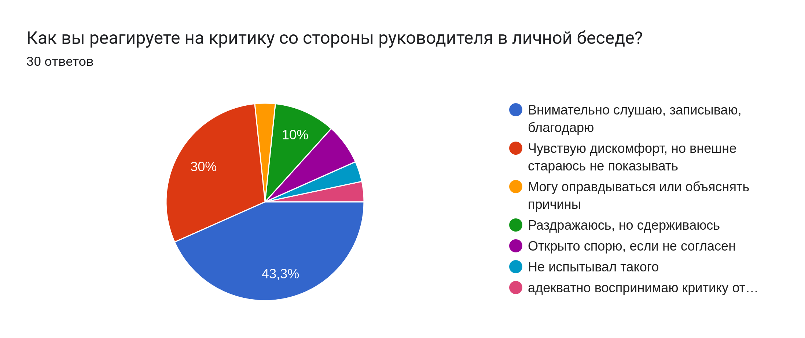
Блок 3. Взаимодействие с руководством

Slide 17
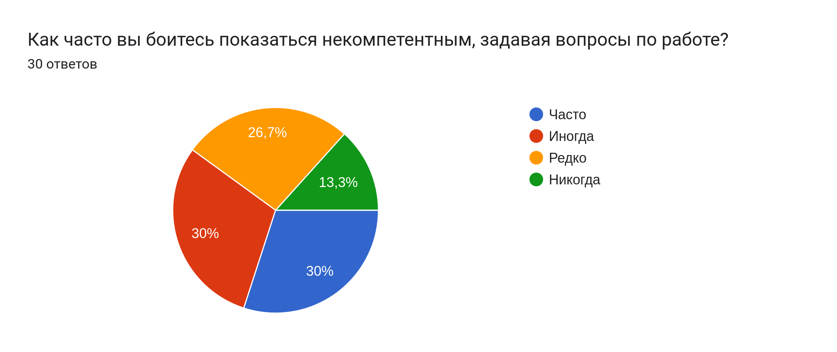
Блок 3. Взаимодействие с руководством

Slide 18
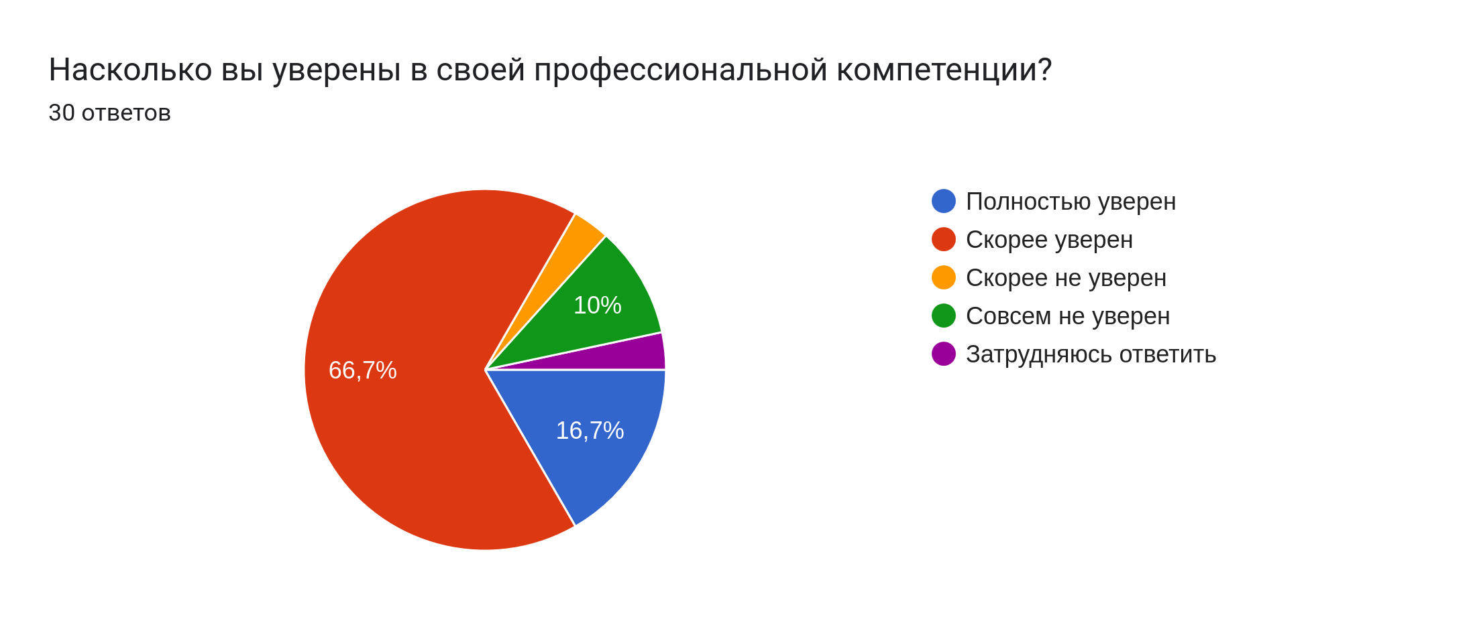
Блок 3. Взаимодействие с руководством

Slide 19
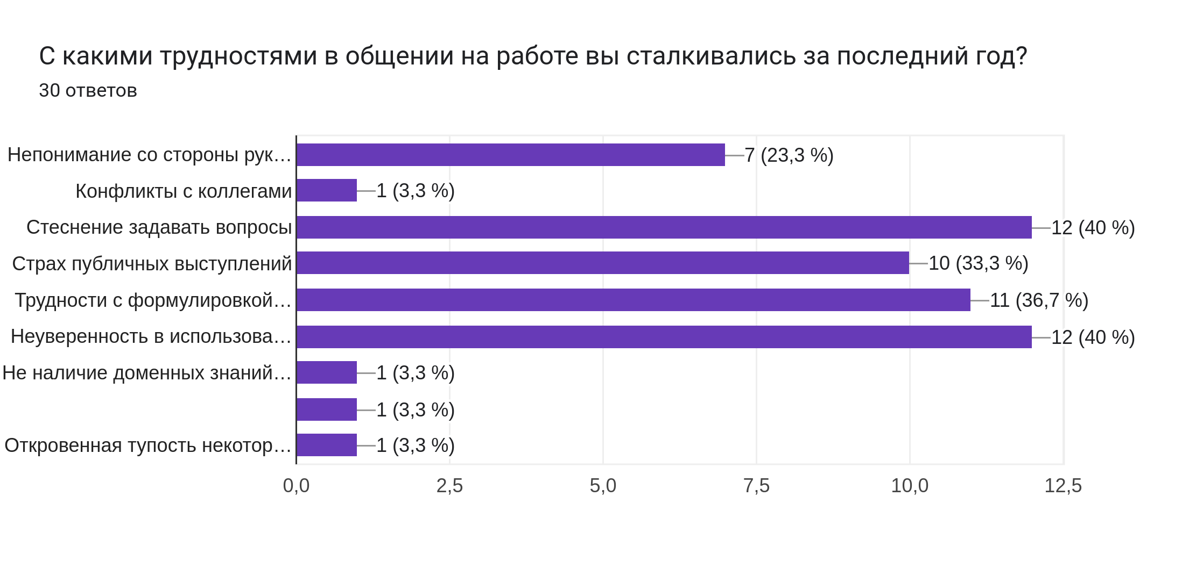
Блок 4. Трудности и барьеры

Slide 20
Блок 4. Трудности и барьеры
Категория ответов | Доля (%) | Примеры ответов
Нет изменений / всё устраивает | 40% | «Нет», «Ничего не менял», «Меня всё устраивает», «Изменять нечего»
Каналы коммуникации | 23% | «Использовать мессенджер предпочтительнее почты», «Уменьшение количества созвонов», «Больше неформальных чатов», «Заменить встречи на прямое общение»
Формализация процессов | 20% | «Письменно закреплять задачи», «Субординация», «Меньше формальности», «Замудренность на простоту»
Границы рабочего времени | 10% | «Коммуникация только в рабочие часы», «Общение до 19:00»
Социальные аспекты общения | 7% | «Уважение», «Переход на ты между возрастами», «Выразительность»

Slide 21
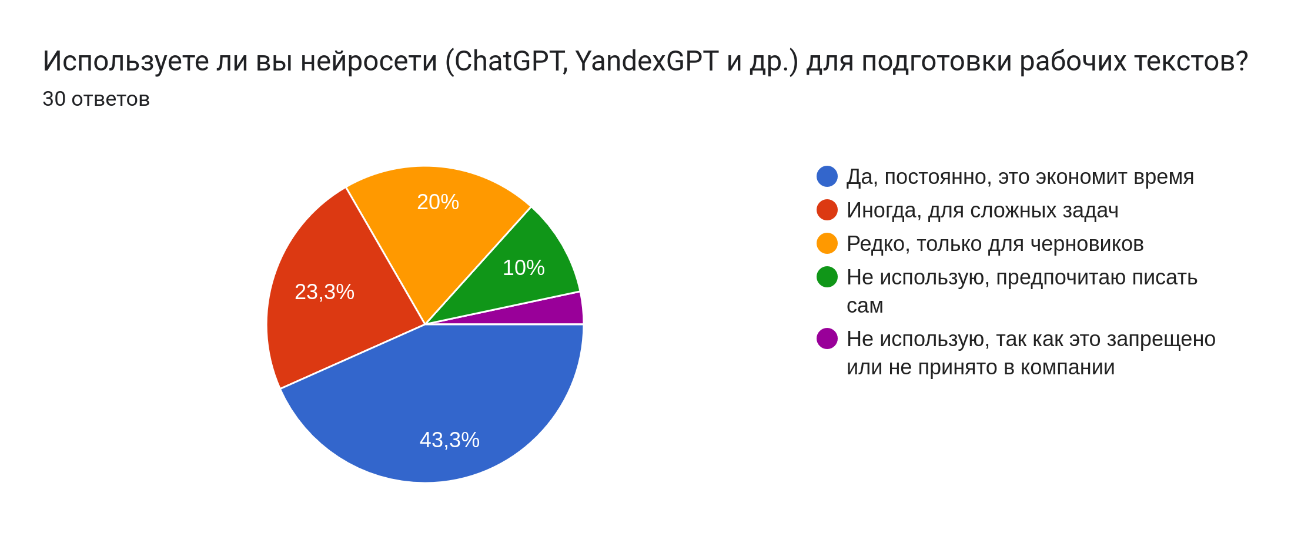
Блок 5. Цифровая среда и ИИ

Slide 22
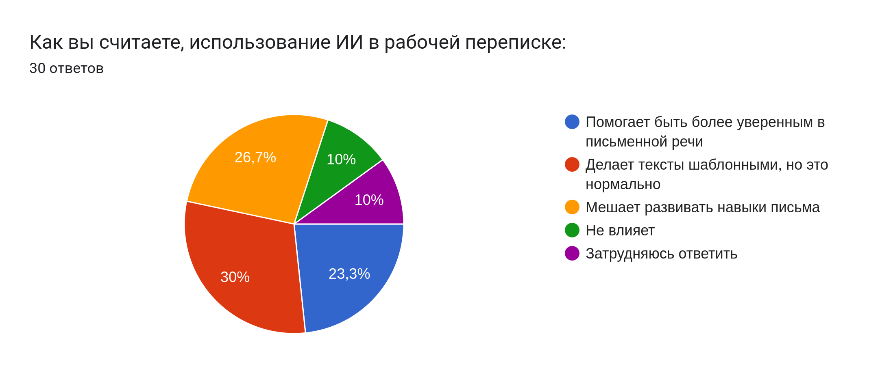
Блок 5. Цифровая среда и ИИ

Slide 23
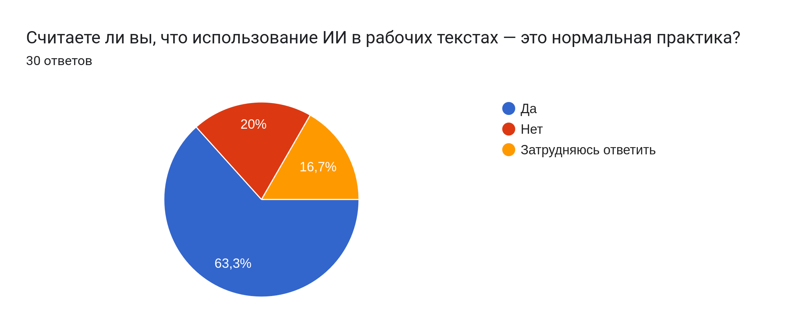
Блок 5. Цифровая среда и ИИ

Slide 24
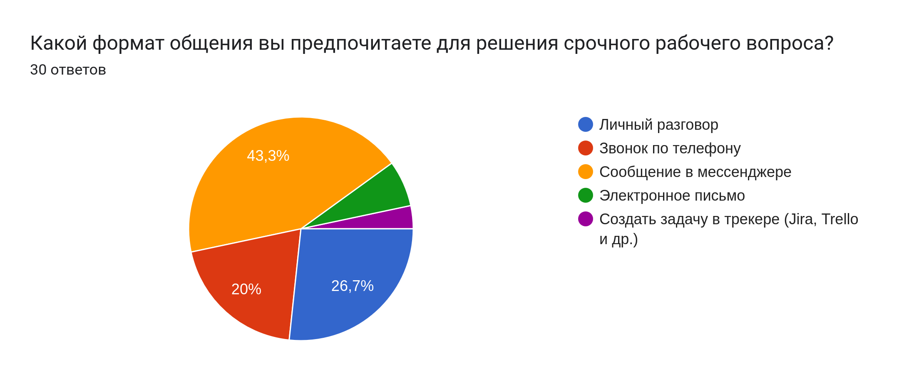
Блок 5. Цифровая среда и ИИ

Slide 25
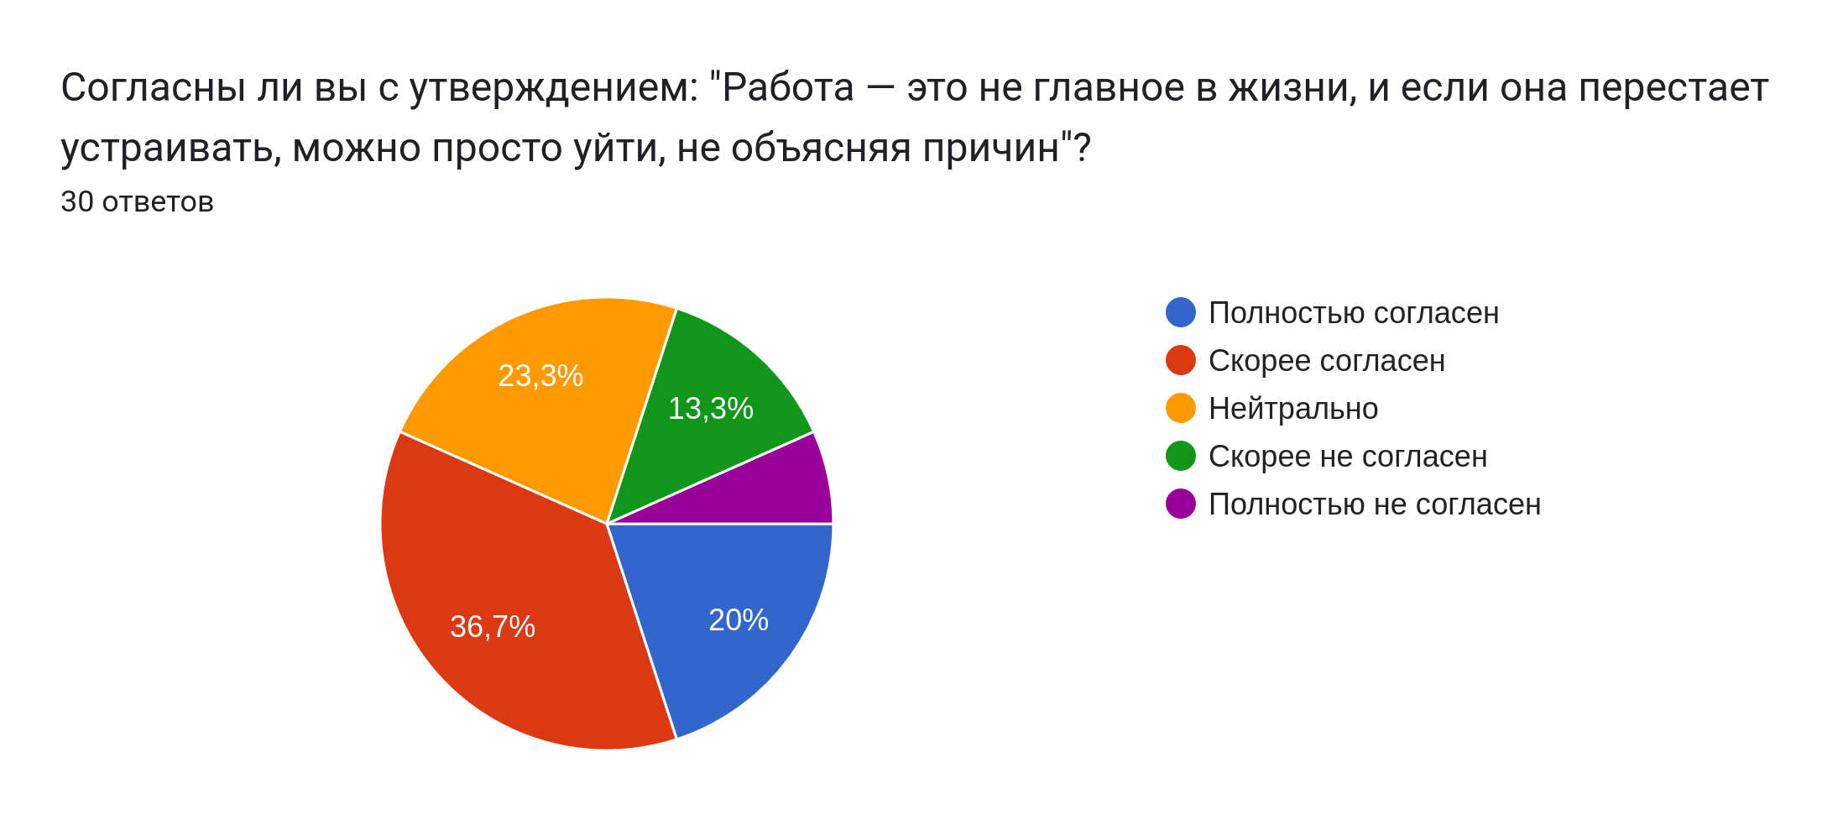
Блок 6. Отношение к работе

Slide 26
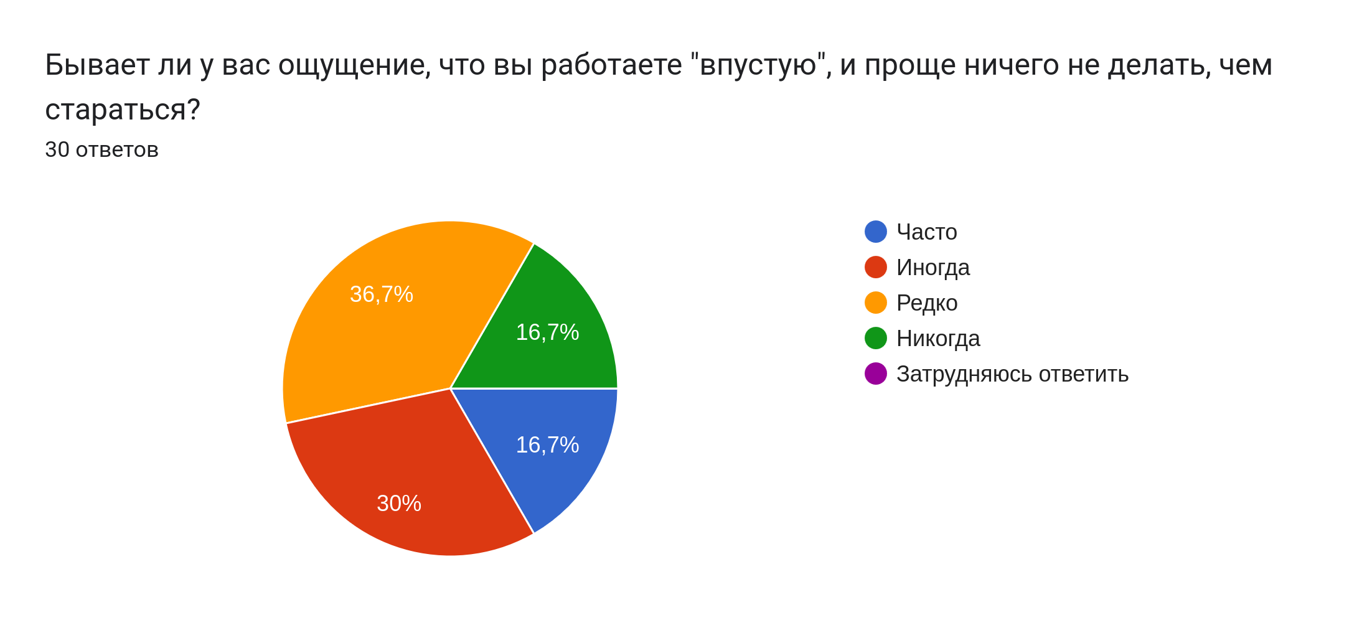
Блок 6. Отношение к работе

Slide 27
Выводы исследования
Коммуникация носит гибридный характер
  100% респондентов используют мессенджеры
  43,3% выбирают их для срочной коммуникации
  цифровые каналы являются основными, при сохранении роли личного общения
Преобладают кооперативные и избегающе-конфликтные стратегии
  большинство выбирает конструктивную реакцию на критику
  часть избегает конфликтов в переписке
  ориентация на поддержание отношений и снижение конфликтности
Взаимодействие с руководством конструктивное, но пассивное
  более 50% уточняют задачи при непонимании
  низкая инициатива в получении обратной связи
  наличие страха некомпетентности при высокой самооценке уверенности
  выявлены внутренние барьеры коммуникации
Коммуникация носит гибридный характер
  100% респондентов используют мессенджеры
  43,3% выбирают их для срочной коммуникации
  цифровые каналы являются основными, при сохранении роли личного общения
Преобладают кооперативные и избегающе-конфликтные стратегии
  большинство выбирает конструктивную реакцию на критику
  часть избегает конфликтов в переписке
  ориентация на поддержание отношений и снижение конфликтности
Взаимодействие с руководством конструктивное, но пассивное
  более 50% уточняют задачи при непонимании
  низкая инициатива в получении обратной связи
  наличие страха некомпетентности при высокой самооценке уверенности
  выявлены внутренние барьеры коммуникации
Коммуникация носит гибридный характер
  100% респондентов используют мессенджеры
  43,3% выбирают их для срочной коммуникации
  цифровые каналы являются основными, при сохранении роли личного общения
Преобладают кооперативные и избегающе-конфликтные стратегии
  большинство выбирает конструктивную реакцию на критику
  часть избегает конфликтов в переписке
  ориентация на поддержание отношений и снижение конфликтности
Взаимодействие с руководством конструктивное, но пассивное
  более 50% уточняют задачи при непонимании
  низкая инициатива в получении обратной связи
  наличие страха некомпетентности при высокой самооценке уверенности
  выявлены внутренние барьеры коммуникации
Основные трудности имеют внутренний характер
  Неуверенность, страх высказывания, сложности формулировки мыслей
  внешние коммуникативные барьеры выражены слабее
Цифровые технологии и ИИ активно интегрированы
  86,6% используют ИИ в работе
  63,3% считают это нормой
  ИИ становится частью профессиональной коммуникации
Выявлены установки, близкие к quiet quitting
  56,7% согласны с дистанцированным отношением к работе
  46,7% испытывают ощущение работы «впустую»
  наблюдаются признаки снижения вовлеченности

